Slide 1
MathKGZ --
Кайталануучу ондуктар – Бөлчөккө айландыруу – Ондуктарды бөлчөктөргө дал келтирүү
Окуучулар суроо-жоопту бир-бирине дал келтирүү үчүн класстык көнүгүүдө жеке же топтордо иштешсе болот.
Карточкаларды кескендин ордуна, окууучулар суроолорду жана жоопторду чогуу жаза алышат.
Анимацияларды текшерип, сабагыңызга КЕРЕГИ ЖОК слайддарды ӨЧҮРҮП САЛЫҢЫЗ.

Slide 2
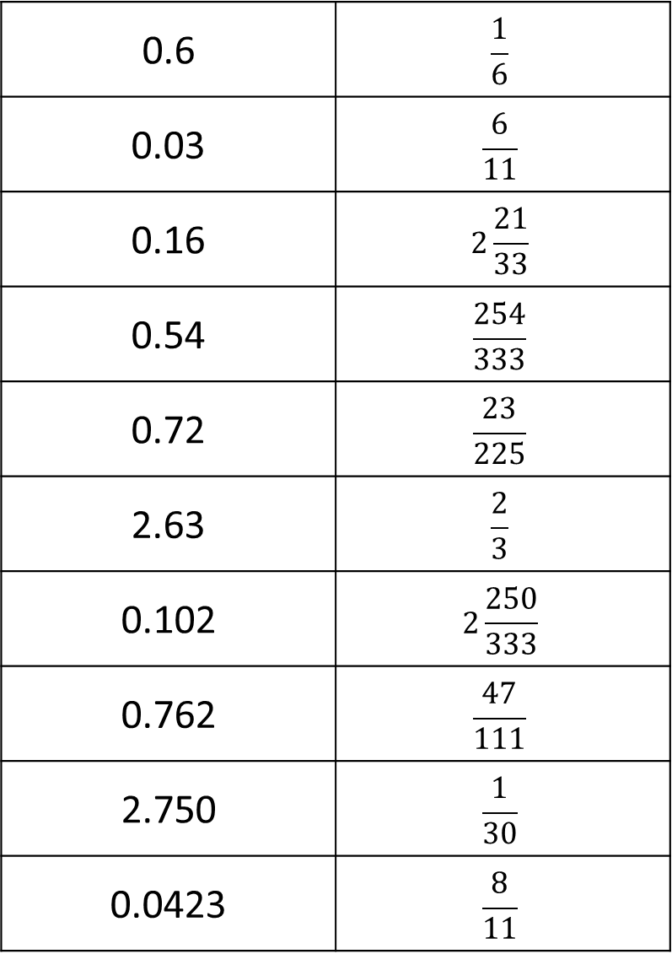
.
0.6 | $$\frac{1}{6}$$
0.03 | $$\frac{6}{11}$$
0.16 | $$2\frac{21}{33}$$
0.54 | $$\frac{254}{333}$$
0.72 | $$\frac{23}{225}$$
2.63 | $$\frac{2}{3}$$
0.102 | $$2\frac{250}{333}$$
0.762 | $$\frac{47}{111}$$
2.750 | $$\frac{1}{30}$$
0.0423 | $$\frac{8}{11}$$
.
.
.
.
.
.
.
.
.
.
.
.
.
.
.

Slide 3
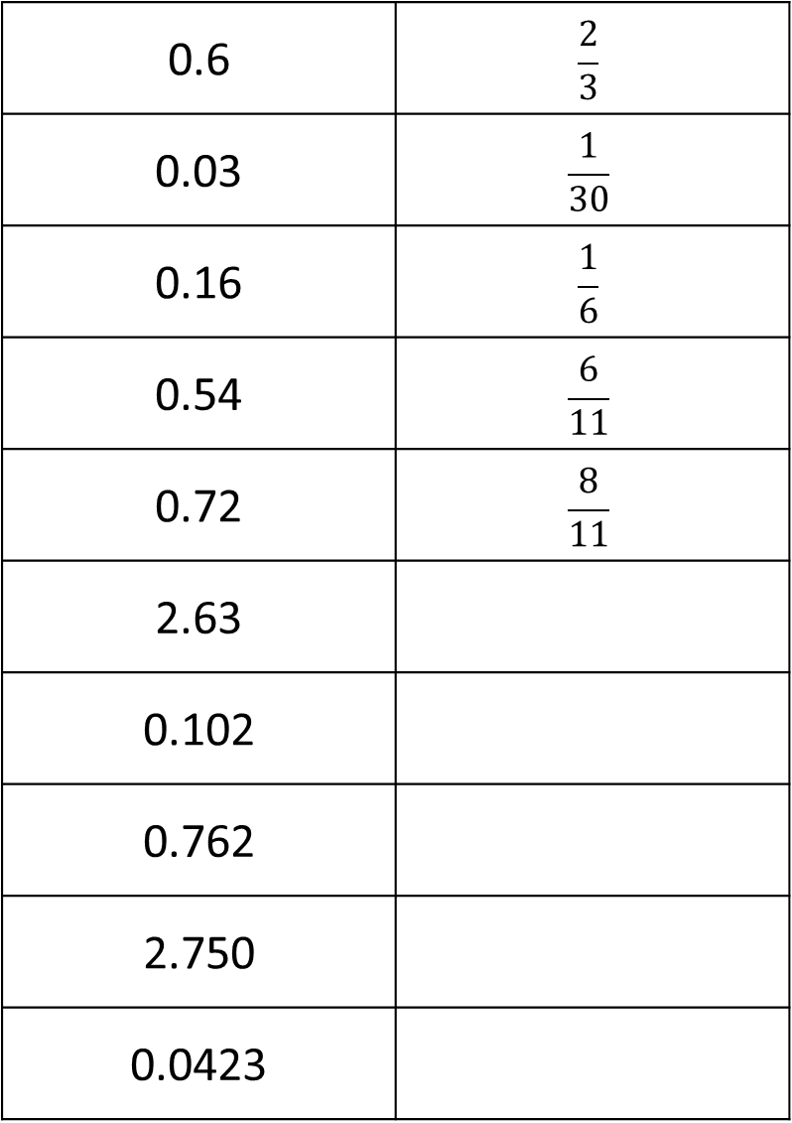
.
0.6 | $$\frac{2}{3}$$
0.03 | $$\frac{1}{30}$$
0.16 | $$\frac{1}{6}$$
0.54 | $$\frac{6}{11}$$
0.72 | $$\frac{8}{11}$$
2.63
0.102
0.762
2.750
0.0423
Жооптордун
Жарымы
.
.
.
.
.
.
.
.
.
.
.
.
.
.
.

Slide 4
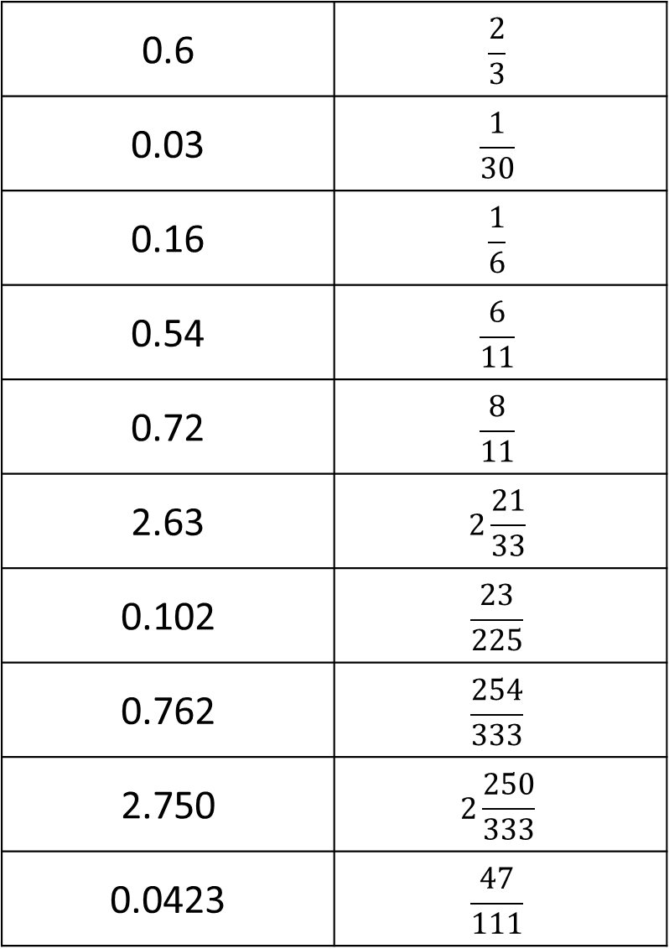
.
0.6 | $$\frac{2}{3}$$
0.03 | $$\frac{1}{30}$$
0.16 | $$\frac{1}{6}$$
0.54 | $$\frac{6}{11}$$
0.72 | $$\frac{8}{11}$$
2.63 | $$2\frac{21}{33}$$
0.102 | $$\frac{23}{225}$$
0.762 | $$\frac{254}{333}$$
2.750 | $$2\frac{250}{333}$$
0.0423 | $$\frac{47}{111}$$
Жооптордун
толугу
.
.
.
.
.
.
.
.
.
.
.
.
.
.
.

Slide 5
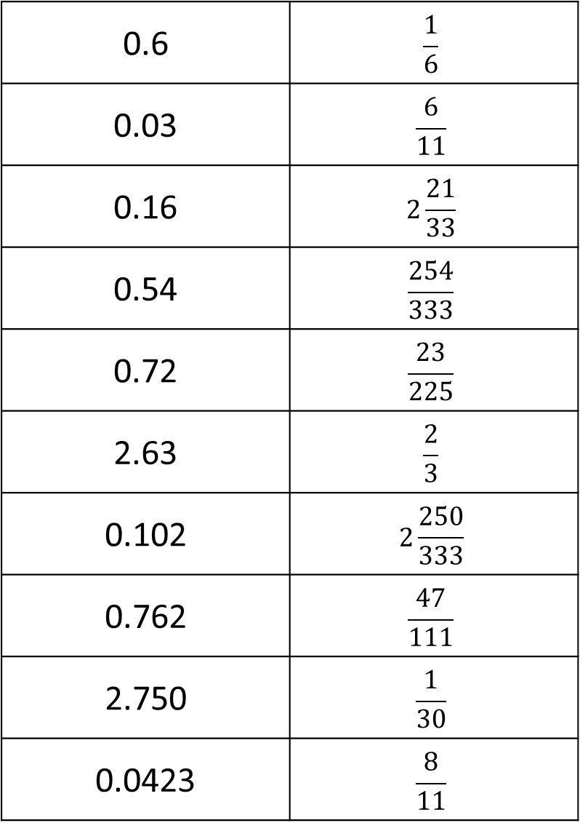

.
.
0.6 | $$\frac{1}{6}$$
0.03 | $$\frac{6}{11}$$
0.16 | $$2\frac{21}{33}$$
0.54 | $$\frac{254}{333}$$
0.72 | $$\frac{23}{225}$$
2.63 | $$\frac{2}{3}$$
0.102 | $$2\frac{250}{333}$$
0.762 | $$\frac{47}{111}$$
2.750 | $$\frac{1}{30}$$
0.0423 | $$\frac{8}{11}$$
0.6 | $$\frac{1}{6}$$
0.03 | $$\frac{6}{11}$$
0.16 | $$2\frac{21}{33}$$
0.54 | $$\frac{254}{333}$$
0.72 | $$\frac{23}{225}$$
2.63 | $$\frac{2}{3}$$
0.102 | $$2\frac{250}{333}$$
0.762 | $$\frac{47}{111}$$
2.750 | $$\frac{1}{30}$$
0.0423 | $$\frac{8}{11}$$
.
.
.
.
.
.
.
.
.
.
.
.
.
.
.
.
.
.
.
.
.
.
.
.
.
.
.
.
.
.

Slide 6
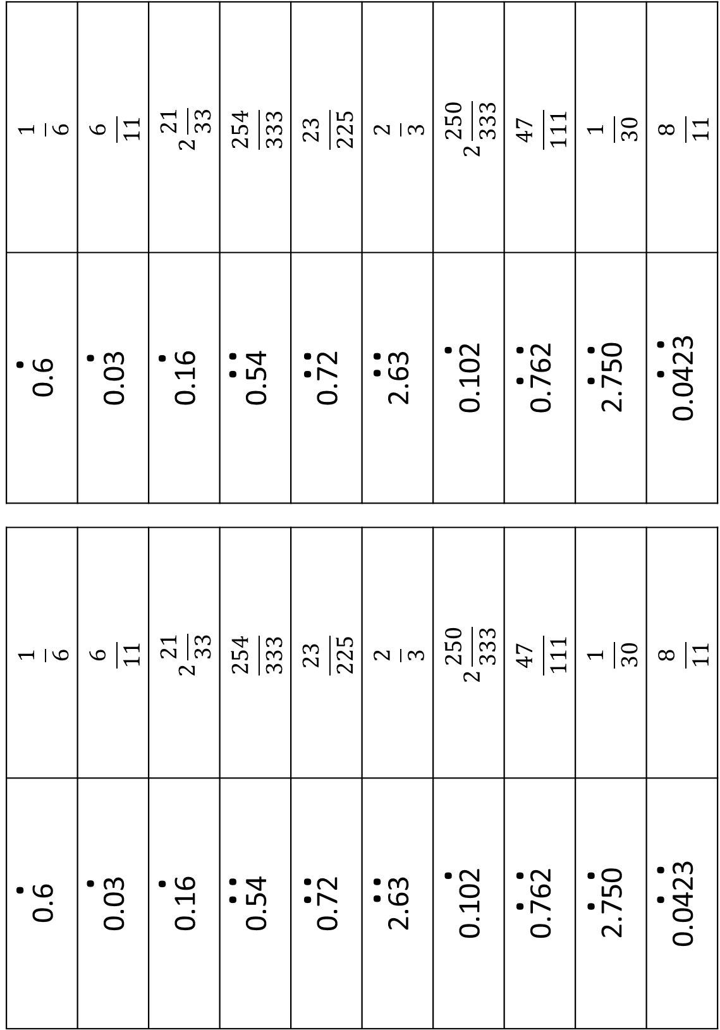

Slide 7
Суроолор барбы?
Комментарийлер?
Сунуштар?
…же ката таптыңызбы!?
Турдуу пикирлер учун ыраазычылык билдиребиз.
Сураныч, электрондук кат жөнөтүңүз:
mathematicskgz@gmail.com

